Slide 1
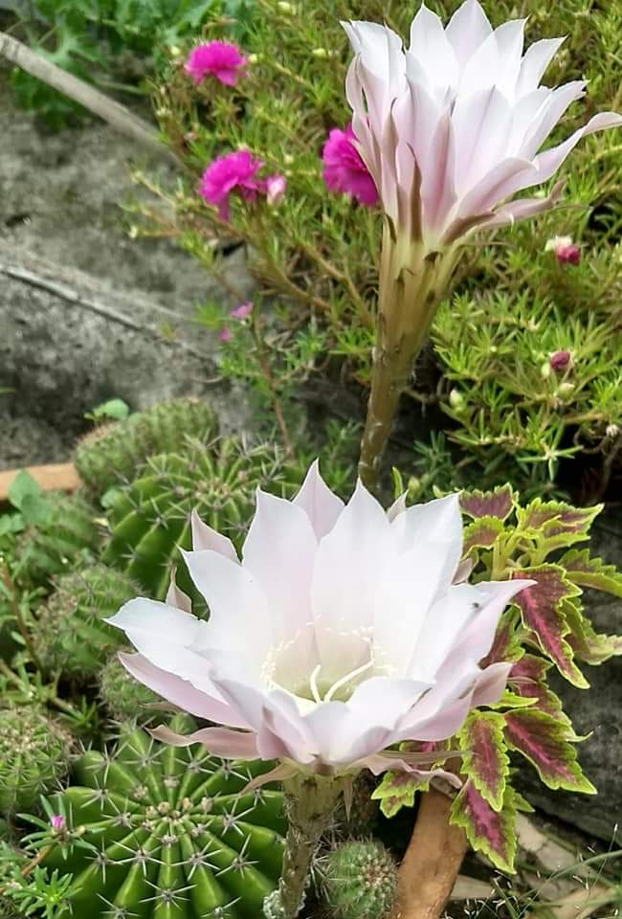
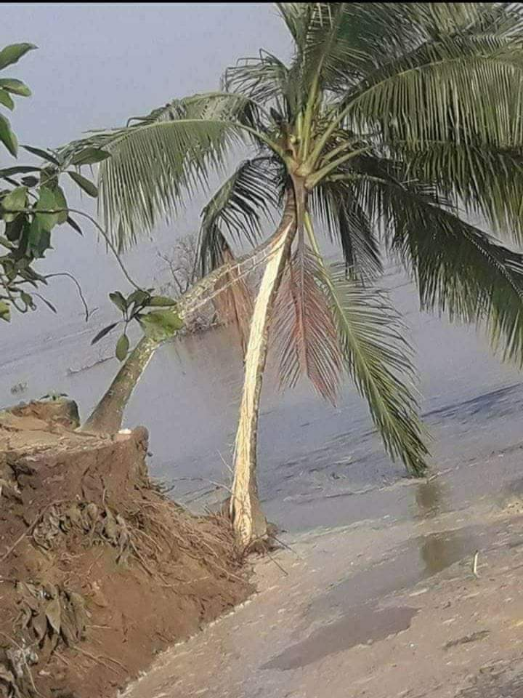
আজকের ক্লাসে সবাইকে
স্বাগতম
Notes:
মোঃজুনির আলী, সহকারী শিক্ষক(বাংলা) বি এ সম্মান(বাংলা),এমএ (বাংলা ),পিঠালীতলাউচ্চ বিদ্যালয়, শিবগঞ্জ, চাঁপাইনবাবগঞ্জ।০১৭২৩০৮৪০৩৩ md.junirali1130009@gmail.com

Slide 2
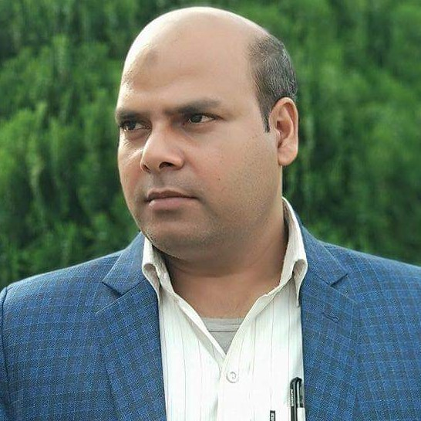
শিক্ষক পরিচিতি
মোঃজুনির আলী
সহকারী শিক্ষক(বাংলা)
বি এ সম্মান(বাংলা),এমএ (বাংলা ভাষা ও সাহিত্য),বি. এড
পিঠালীতলা উচ্চ বিদ্যালয়
শিবগঞ্জ, চাঁপাইনবাবগঞ্জ
মোবাইল নং-০১৭২৩০৮৪০৩৩
Email:md.junirali1130009@gmail.com
পাঠ পরিচিতি
বিষয়ঃ বাংলা
সাহিত্য
শ্রেণিঃ ৯ম-১০ম
সময়ঃ ৫০ মিনিট
Notes:
মোঃজুনির আলী, সহকারী শিক্ষক(বাংলা) বি এ সম্মান(বাংলা),এমএ (বাংলা ),পিঠালীতলাউচ্চ বিদ্যালয়, শিবগঞ্জ, চাঁপাইনবাবগঞ্জ।০১৭২৩০৮৪০৩৩ md.junirali1130009@gmail.com

Slide 3
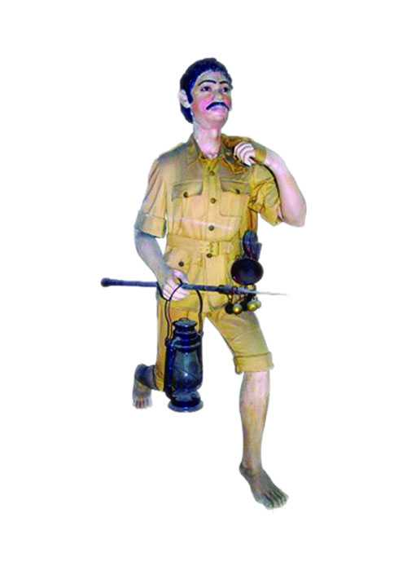
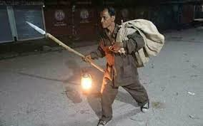
নিচের ছবিগুলোতে কি দেখতে পাচ্ছো-
উপরের ছবিতে লোকটিকে আমরা কী নামে ডাকতে পারি
Notes:
মোঃজুনির আলী, সহকারী শিক্ষক(বাংলা) বি এ সম্মান(বাংলা),এমএ (বাংলা ),পিঠালীতলাউচ্চ বিদ্যালয়, শিবগঞ্জ, চাঁপাইনবাবগঞ্জ।০১৭২৩০৮৪০৩৩ md.junirali1130009@gmail.com

Slide 4
পাঠের শিরোনামঃ
রানার
সুকান্ত ভট্টাচার্য
Notes:
মোঃজুনির আলী, সহকারী শিক্ষক(বাংলা) বি এ সম্মান(বাংলা),এমএ (বাংলা ),পিঠালীতলাউচ্চ বিদ্যালয়, শিবগঞ্জ, চাঁপাইনবাবগঞ্জ।০১৭২৩০৮৪০৩৩ md.junirali1130009@gmail.com

Slide 5
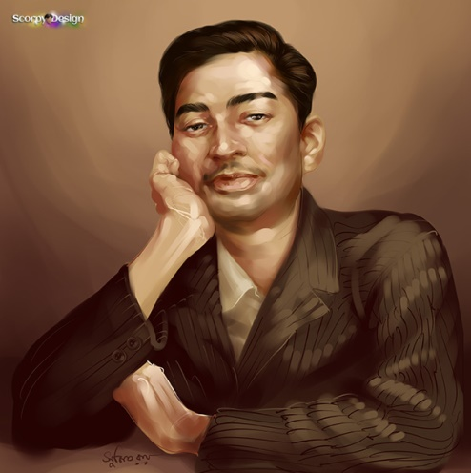
কবি পরিচিতি
জন্মঃ
১৯২১ সাল
মৃত্যুঃ
১৯৪৭ সাল
পৈতৃক নিবাস : গোপালগঞ্জ, কোটালীপাড়া
উল্লেখ্যযোগ্য গ্রন্থ : ছাড়পত্র, ঘুম নেই, পূর্বাভাস, অভিযান, হরতাল।
পিতা-মাতাঃ
নিবারণচন্দ্র ভট্টাচার্য,
সুনীতি দেবী
উপাধীঃ কিশোরকবি
Notes:
মোঃজুনির আলী, সহকারী শিক্ষক(বাংলা) বি এ সম্মান(বাংলা),এমএ (বাংলা ),পিঠালীতলাউচ্চ বিদ্যালয়, শিবগঞ্জ, চাঁপাইনবাবগঞ্জ।০১৭২৩০৮৪০৩৩ md.junirali1130009@gmail.com

Slide 6
শিখনফল
প্রত্যাশা করা যাচ্ছে যে এই পাঠ শেষে শিক্ষার্থীরা –
১। কবি পরিচিতি বলতে পারবে
২। নতুন শব্দের অর্থ বলতে পারবে।
৩। কবিতাটিতা আদর্শভাবে আবৃত্তি করতে পারবে।
৪। রানারদের কাজের গুরুত্ব ব্যাখ্যা করতেপারবে।
রা
Notes:
মোঃজুনির আলী, সহকারী শিক্ষক(বাংলা) বি এ সম্মান(বাংলা),এমএ (বাংলা ),পিঠালীতলাউচ্চ বিদ্যালয়, শিবগঞ্জ, চাঁপাইনবাবগঞ্জ।০১৭২৩০৮৪০৩৩ md.junirali1130009@gmail.com

Slide 7
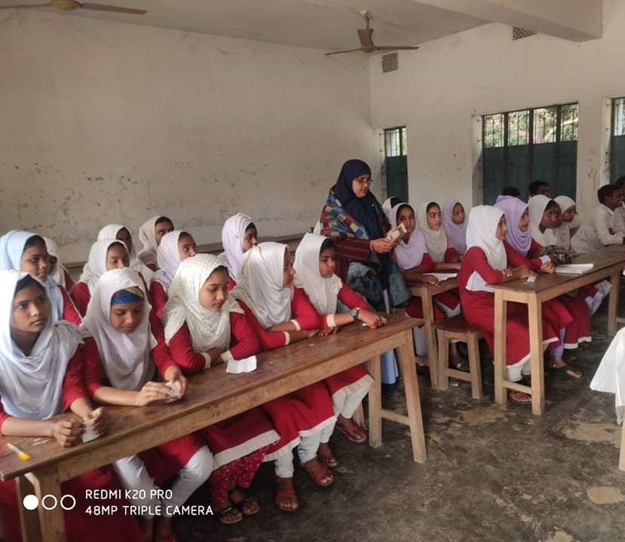
আদর্শ পাঠঃ
রানার ছুটেছে তাই ঝুমঝুম ঘণ্টা বাজছে রাতে
রানার চলেছে খবরের বোঝা হাতে
রানার চলেছে, রানার!
রাত্রির পথে পথে চলে কোন নিষেধ জানেনা মানার।
দিগন্ত থেকে দিগন্তে ছোটে রানার-
কাজ নিয়েছে সে নতুন খবর আনার।
রানার ! রানার!
জানা-অজানার।
Notes:
মোঃজুনির আলী, সহকারী শিক্ষক(বাংলা) বি এ সম্মান(বাংলা),এমএ (বাংলা ),পিঠালীতলাউচ্চ বিদ্যালয়, শিবগঞ্জ, চাঁপাইনবাবগঞ্জ।০১৭২৩০৮৪০৩৩ md.junirali1130009@gmail.com

Slide 8
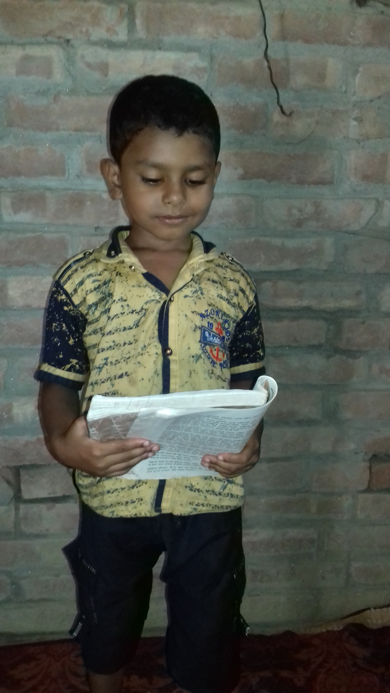
সরব পাঠ
রানার ছুটেছে তাই ঝুমঝুম ঘণ্টা বাজছে রাতে
রানার চলেছে খবরের বোঝা হাতে
রানার চলেছে, রানার!
রাত্রির পথে পথে চলে কোন নিষেধ জানেনা মানার।
দিগন্ত থেকে দিগন্তে ছোটে রানার-
কাজ নিয়েছে সে নতুন খবর আনার।
রানার ! রানার!
জানা-অজানার।
Notes:
মোঃজুনির আলী, সহকারী শিক্ষক(বাংলা) বি এ সম্মান(বাংলা),এমএ (বাংলা ),পিঠালীতলাউচ্চ বিদ্যালয়, শিবগঞ্জ, চাঁপাইনবাবগঞ্জ।০১৭২৩০৮৪০৩৩ md.junirali1130009@gmail.com

Slide 9
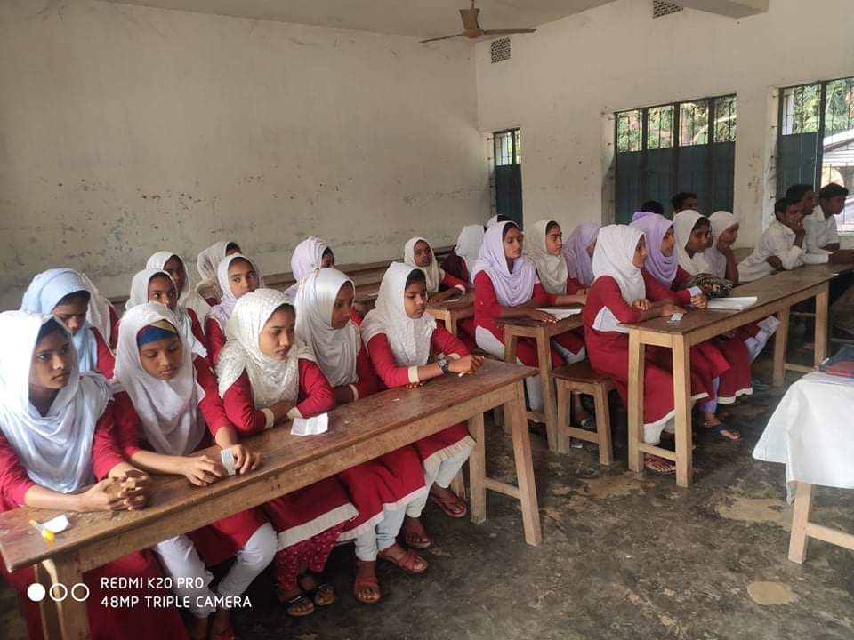
নিরব পাঠঃ
Notes:
মোঃজুনির আলী, সহকারী শিক্ষক(বাংলা) বি এ সম্মান(বাংলা),এমএ (বাংলা ),পিঠালীতলাউচ্চ বিদ্যালয়, শিবগঞ্জ, চাঁপাইনবাবগঞ্জ।০১৭২৩০৮৪০৩৩ md.junirali1130009@gmail.com

Slide 10
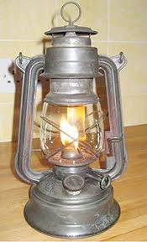
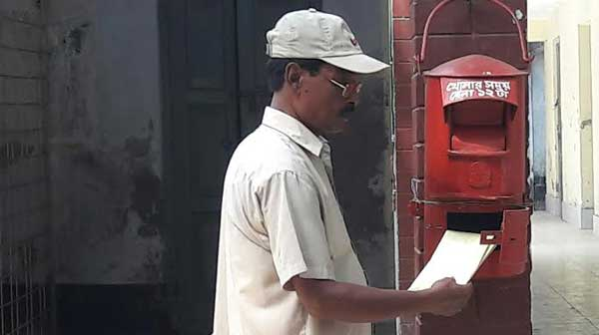
শব্দার্থ
রানার
ডাক হরকরা
লন্ঠন
হারিকেন
ডাক
চিঠিপত্রাদি
Notes:
মোঃজুনির আলী, সহকারী শিক্ষক(বাংলা) বি এ সম্মান(বাংলা),এমএ (বাংলা ),পিঠালীতলাউচ্চ বিদ্যালয়, শিবগঞ্জ, চাঁপাইনবাবগঞ্জ।০১৭২৩০৮৪০৩৩ md.junirali1130009@gmail.com

Slide 11
একক কাজ
১। কিশোর কবি কাকে বলা হয়?
২। রানার ভোরে কোথায় পৌঁছে যাবে?
৩। কবি সুকান্ত ভট্টাচার্য এর জন্মগ্রহন কখন করেন ?
Notes:
মোঃজুনির আলী, সহকারী শিক্ষক(বাংলা) বি এ সম্মান(বাংলা),এমএ (বাংলা ),পিঠালীতলাউচ্চ বিদ্যালয়, শিবগঞ্জ, চাঁপাইনবাবগঞ্জ।০১৭২৩০৮৪০৩৩ md.junirali1130009@gmail.com

Slide 12
জোড়ায় কাজঃ
১। রানার কিভাবে ছুটে চলে?
২। রাত শেষ হয়ে সুর্য কবে? বলতে কবি কী বুঝাতে চেয়েছেন?
Notes:
মোঃজুনির আলী, সহকারী শিক্ষক(বাংলা) বি এ সম্মান(বাংলা),এমএ (বাংলা ),পিঠালীতলাউচ্চ বিদ্যালয়, শিবগঞ্জ, চাঁপাইনবাবগঞ্জ।০১৭২৩০৮৪০৩৩ md.junirali1130009@gmail.com

Slide 13
দলগত কাজ
১। জীবনে চলার ক্ষেত্রে রানার মতো কেন আমাদের দায়িত্বশীল হওয়া উচিৎ
২। জীবনের সব রাত্রিকে ওরা কিনেছে অল্প দামে’ বিশ্লেষন কর।
Notes:
মোঃজুনির আলী, সহকারী শিক্ষক(বাংলা) বি এ সম্মান(বাংলা),এমএ (বাংলা ),পিঠালীতলাউচ্চ বিদ্যালয়, শিবগঞ্জ, চাঁপাইনবাবগঞ্জ।০১৭২৩০৮৪০৩৩ md.junirali1130009@gmail.com

Slide 14
মূল্যায়ন
১। ঘরে একা বিনিদ্র রাত জাগে কে ?
(ক) রানার (খ) রানার প্রিয়া (গ) কবি (ঘ) রানার সহধর্মীনি
২। কার দুঃখের চিঠি কেউ কোনদিনও পড়বে না?
(ক) রানার (খ) রানার প্রিয়া (গ) কবি (ঘ) তারার
৩। দরদে কার চোখ মিটিমিটি কাঁপে?
(ক) রানার (খ) রানার প্রিয়া (গ) কবি (ঘ) তারার
Notes:
মোঃজুনির আলী, সহকারী শিক্ষক(বাংলা) বি এ সম্মান(বাংলা),এমএ (বাংলা ),পিঠালীতলাউচ্চ বিদ্যালয়, শিবগঞ্জ, চাঁপাইনবাবগঞ্জ।০১৭২৩০৮৪০৩৩ md.junirali1130009@gmail.com

Slide 15
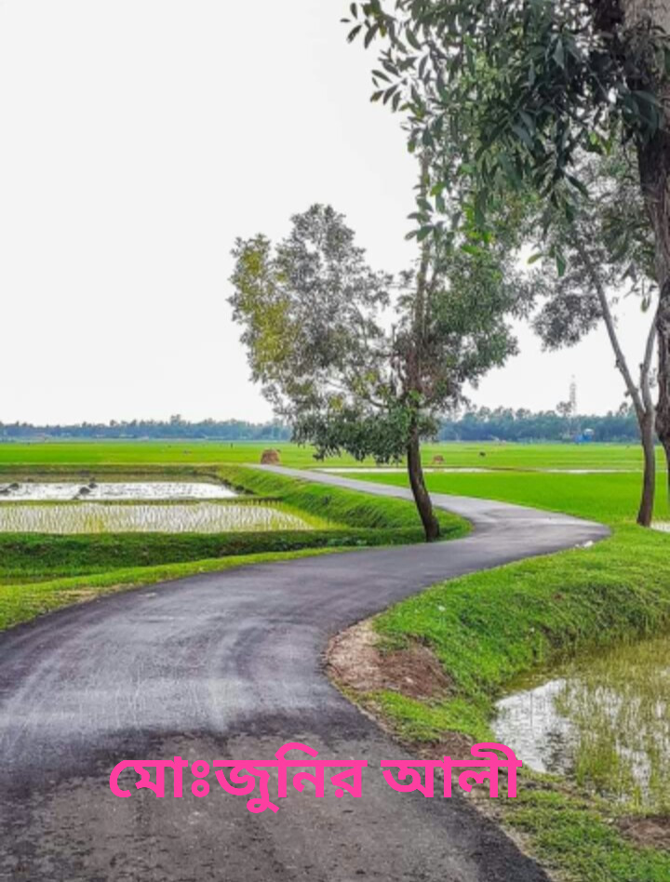
বাড়ির কাজঃ
রানারের মতো তোমার এলাকার শ্রমজীবি মানুষের জীবন কাহিনী নিজের ভাষায় লিখ।
Notes:
মোঃজুনির আলী, সহকারী শিক্ষক(বাংলা) বি এ সম্মান(বাংলা),এমএ (বাংলা ),পিঠালীতলাউচ্চ বিদ্যালয়, শিবগঞ্জ, চাঁপাইনবাবগঞ্জ।০১৭২৩০৮৪০৩৩ md.junirali1130009@gmail.com

Slide 16
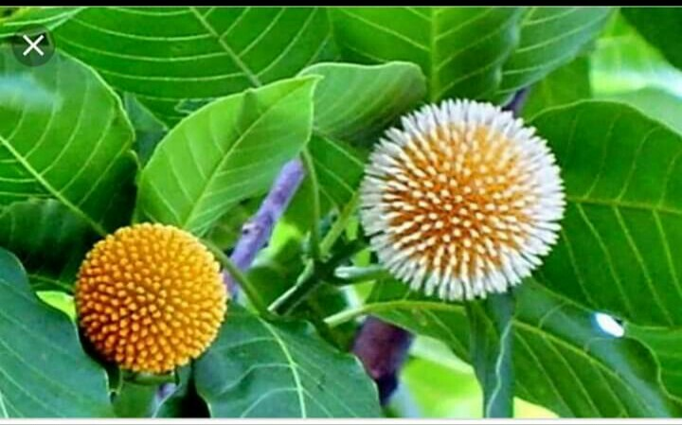
সবাইকে ধন্যবাদ
Notes:
মোঃজুনির আলী, সহকারী শিক্ষক(বাংলা) বি এ সম্মান(বাংলা),এমএ (বাংলা ),পিঠালীতলাউচ্চ বিদ্যালয়, শিবগঞ্জ, চাঁপাইনবাবগঞ্জ।০১৭২৩০৮৪০৩৩ md.junirali1130009@gmail.com

